Slide 1
Controle de Versão de Arquivos
Salmo Marques da Silva Júnior
salmo.sjunior@sp.senac.br
Notes:
<number>

Slide 2
Sistema de Controle de Versão
Sistemas de Controle de Versão (VCS – Version Control System) registram alterações em um ou mais arquivos ao longo do tempo para que versões específicas possam ser recuperadas mais tarde.
Notes:
<number>

Slide 3
Por que devo usar um VCS?
Um VCS permite que você compare as mudanças realizadas em um arquivo, identificando autor, data e hora das alterações.
Permite ainda que você reverta o arquivo, ou até mesmo o projeto todo, a um estado anterior.
Notes:
<number>

Slide 4
Tipos de VCS
A seguir, serão apresentados, brevemente, 3 tipos de VCS:
Sistemas Locais de Controle de Versão;
Sistemas Centralizados de Controle de Versão (CVCSs); e
Sistemas Distribuídos de Controle de Versão (DVCSs).

Slide 5
VCSs
Sistemas Locais de Controle de Versão: Trabalham com um banco de dados simples que mantem todas as alterações nos arquivos sob controle de versão.

Slide 6

VCSs
Estes sistemas funcionam mantendo conjuntos de alterações (ou seja, as diferenças entre os arquivos) em um formato especial no disco.

Slide 7
CVCSs
Sistemas Centralizados de Controle de Versão: Trabalham com um servidor que armazena todos os arquivos sob controle de versão e seus respectivos históricos de alterações.
Os clientes usam estes arquivos a partir deste servidor central.

Slide 8
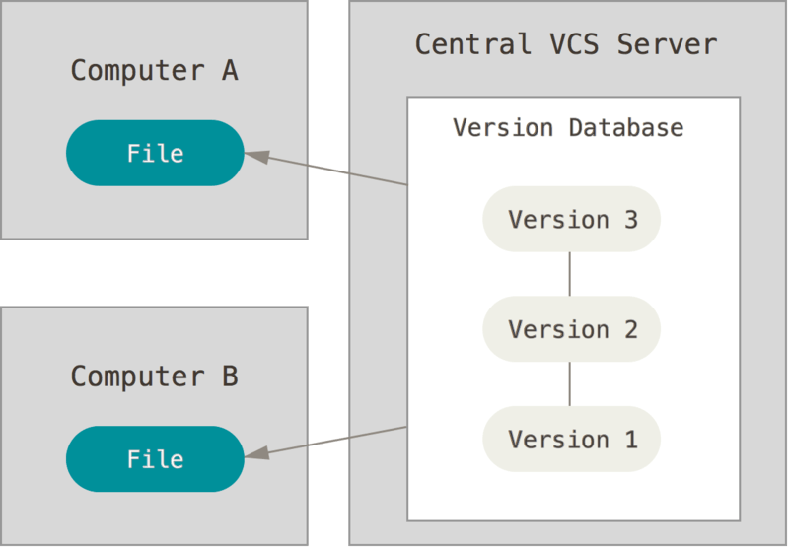
CVCSs
Todos sabem, até certo ponto, o que todos colaboradores estão fazendo no projeto. Os administradores têm controle sobre a concessão de permissões aos colaboradores.

Slide 9
DVCSs
Sistemas Distribuídos de Controle de Versão: Além de usar o estado mais recente dos arquivos, os clientes destes sistemas duplicam, localmente, o repositório completo.
Muitos destes sistemas trabalham com vários repositórios remotos, possibilitando que você configure vários tipos de fluxos de trabalho que não são possíveis em sistemas centralizados.

Slide 10
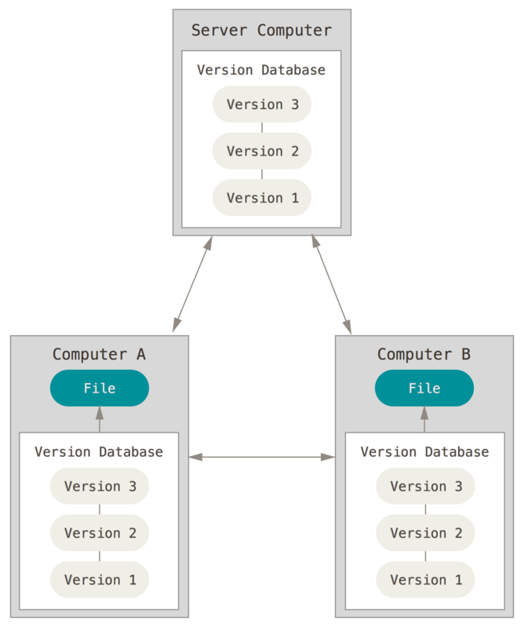
DVCSs

Slide 11
GitHub
GitHub é uma plataforma de hospedagem de códigos para controle de versão e colaboração.
Muitas pessoas criam uma conta no GitHub quando querem contribuir com projetos open source (código aberto), ou quando são convidadas por colegas de trabalho ou de classe que usam o GitHub em seus projetos.

Slide 12
Referências
Chacon, S; Straub, B. Pro Git. Disponível em: https://git-scm.com/book/en/v2.
GitHub Guides. Hello World. Disponível em: https://guides.github.com/activities/hello-world/
GitHub Learning Lab. Disponível em: https://lab.github.com/
Notes:
<number>

